Slide 1
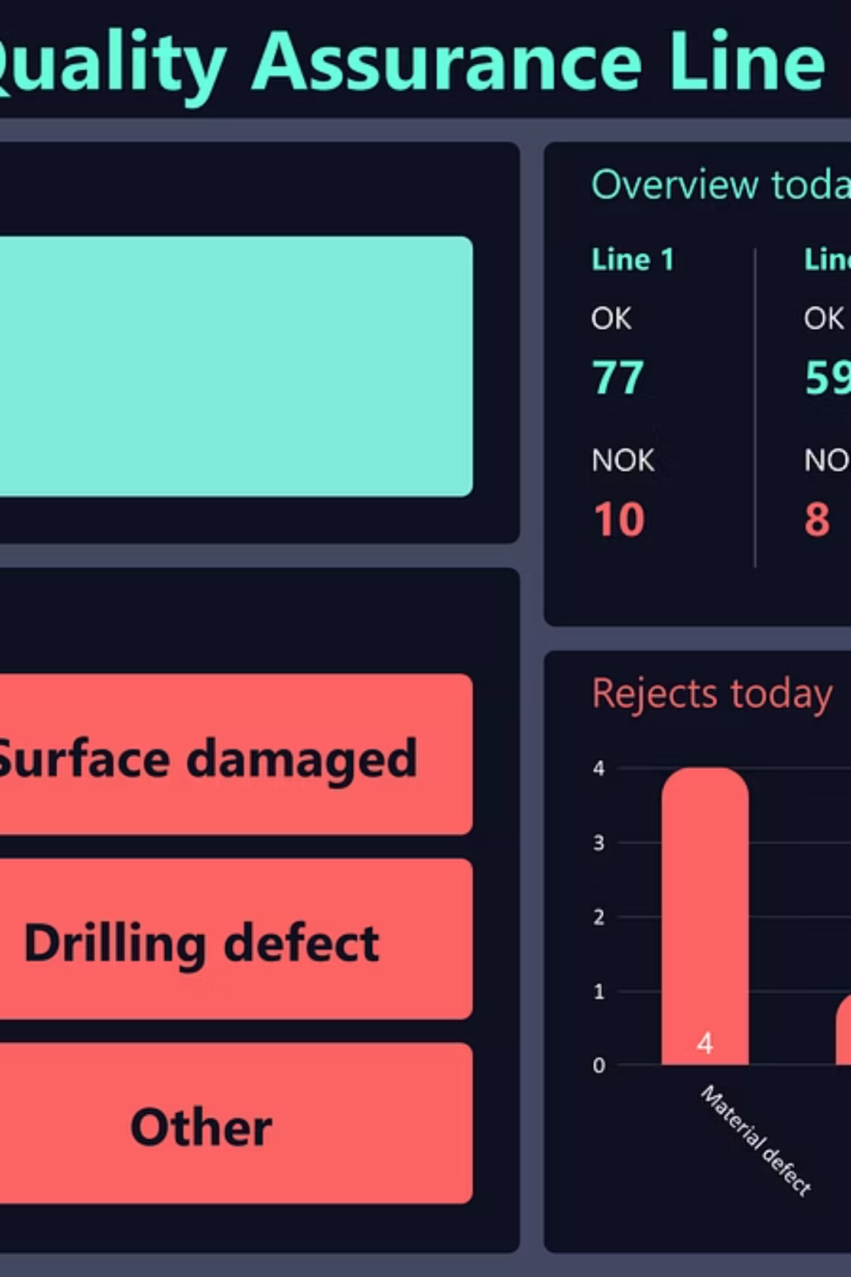
Informe de Bugs
QA para Instagram Lite
Versión Inicial | Ambiente de Pruebas | 08/11/2025
Tester: María Celeste Paredes Flores

Slide 2

Marco de Trabajo y Metodología
Metodología
Test Case Based Testing
Duración
3 horas de pruebas manuales
Herramientas
Chrome, Windows 10, Excel, Screenshots
Rol
Tester Manual

Slide 3

Discovery: Instagram Lite
Instagram Lite fue diseñado para ofrecer una experiencia de alta calidad utilizando mínima data y menos espacio en dispositivos con baja conectividad. La épica principal permite que el usuario acceda al sistema de forma rápida y eficiente, realizando interacciones sociales básicas.
Las pruebas se enfocaron en validar los Criterios de Aceptación (CA), asegurando que la aplicación cumpla con los requisitos funcionales y de rendimiento establecidos para esta versión optimizada.

Slide 4
Tipos de Pruebas Realizadas
Pruebas Funcionales
Pruebas de Validación
Pruebas Visuales
Verificación de registro de usuarios, publicación de fotos y videos, interacción con publicaciones (Me Gusta, Guardar), y acceso a secciones como galería y publicaciones guardadas.
Validación de restricciones y condiciones, incluyendo contraseñas débiles, selección única de elementos para publicar, y verificación de mensajes de error adecuados.
Comprobación de cambios de estado en botones e íconos, cambio de color en Me Gusta o Guardar, y correcta visualización de fotos, videos y texto en feed y galería.

Slide 5
Bugs Encontrados
ID
Descripción
Tipo
Severidad
Prioridad
Estado
BUG-TC001
Registro con correo falla: muestra aviso de información en lugar de redirigir al feed
Funcional
Alta
Alta
Nuevo
BUG-TC003
Contraseña débil no muestra mensaje de error claro requerido (CA 1.3)
Funcional
Media
Media
Nuevo
BUG-TC007
Sistema permite selección múltiple de elementos, violando restricción Lite (CA 2.2)
Funcional
Baja
Media
Nuevo

Slide 6
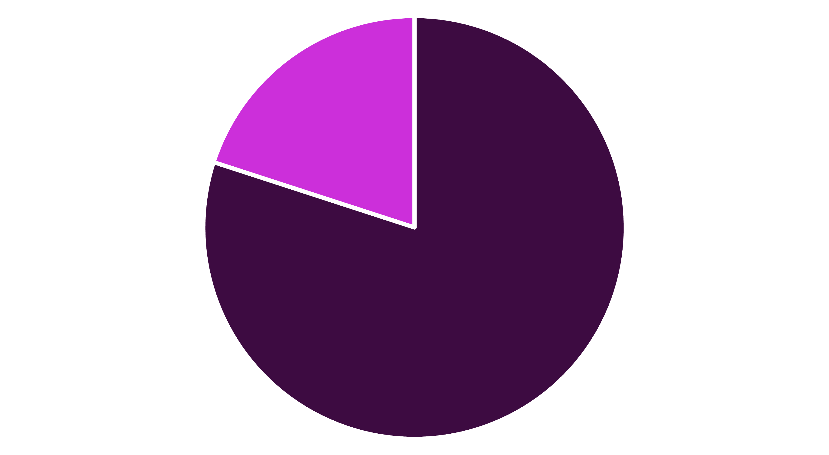
Resumen de Resultados
3
1
33.33%
12
Total de Bugs
Bugs Críticos
Porcentaje Crítico
Casos Exitosos
Defectos identificados
Severidad Alta
De bugs totales
Pruebas que pasaron
Casos Exitosos
Casos Fallidos

Slide 7
BUG-TC001: Fallo en Registro con Email
Pasos para Reproducir
Resultado
Abrir la app
Esperado: Mostrar pantalla principal, redirigiendo inmediatamente al feed (CA 1.2).
Seleccionar "Registrarse"
Ingresar Email y Contraseña válidos
Obtenido: Muestra aviso de información en lugar de redirigir.
Presionar "Iniciar sesión"
Severidad: Alta

Slide 8


BUG-TC003 y BUG-TC007: Validación y Restricciones
BUG-TC003: Contraseña Débil
Al ingresar contraseña débil (32466), el sistema no muestra mensaje de error claro "Usuario o contraseña incorrectos" (CA 1.3). Bloquea el avance sin retroalimentación explícita.
Severidad: Media | Prioridad: Media
BUG-TC007: Selección Múltiple
Sistema permite seleccionar múltiples fotos o videos para publicación simultánea, violando restricción Lite (CA 2.2). Debe permitir solo un elemento a la vez para ahorrar data y espacio.
Severidad: Baja | Prioridad: Media

Slide 9
Recomendaciones Estratégicas
1
Priorización Inmediata
2
Revisión Funcional
3
Mejora de Mensajes
Corregir BUG-TC001 (Severidad Alta). El fallo en registro con correo impide acceso al feed. Se recomienda eliminar opción de correo o resolver redirección inmediata.
Corregir BUG-TC007 (Selección Múltiple). Implementar restricción de un único elemento por publicación, alineado con CA 2.2 y diseño Lite para optimizar data y espacio.
Asegurar que validación de contraseñas débiles (BUG-TC003) muestre mensaje claro y no ambiguo: "Usuario o contraseña incorrectos" (CA 1.3), mejorando experiencia usuario.

Slide 10

Conclusiones y Próximos Pasos
Se identificaron 3 bugs durante la fase de pruebas: 1 de Severidad Alta, 1 Media y 1 Baja. El 80% de los casos de prueba pasaron exitosamente (12 de 15). El defecto crítico en registro con email requiere atención inmediata para desbloquear el flujo de acceso.
Se recomienda implementar las correcciones priorizadas antes de la siguiente fase de pruebas. Validar que las restricciones Lite se mantengan en todas las funcionalidades, especialmente en publicación de contenido, para garantizar la experiencia optimizada en dispositivos con baja conectividad.

